Slide 1
Lecture 13 텍스트 처리를 위한 CNN 모델 이해
한국과학기술정보연구원
이 홍 석
(hsyi@kisti.re.kr)

Slide 2
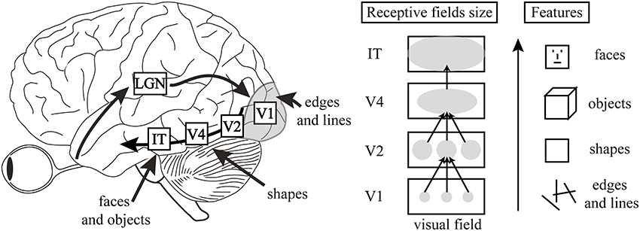
인간의 시각 피질은 계층적 구조로 되어 있다.
딥러닝 모델은 인간의 뇌가 정보를 처리하는 방식을 모방
사람의 시각은 저수준의 특징들을 조합하여 고수준의 특징을 학습한다.
단순한 선이나 모서리와 같은 저수준 특징부터 시작하여
점차적으로 복잡한 형태, 물체, 장면 등을 인식하는 고수준 특징으로 이어지는 계층적인 구조

Slide 3
시각 피질 연구에서 CNN 모델 도출
허벨과 위젤의 발견은 합성곱 신경망(CNN)의 설계에 큰 영향
CNN은 시각 피질의 계층적 구조를 모방하여 이미지를 처리하며
각 층에서 저수준 특징(선, 모서리)에서 고수준 특징(객체)으로 추출하는 방식을 사용함
수용장은 특정 뉴런이 반응하는 시각피질의 공간의 영역을 의미
아래 그림에서 파란색 5개의 원 모양

Slide 4
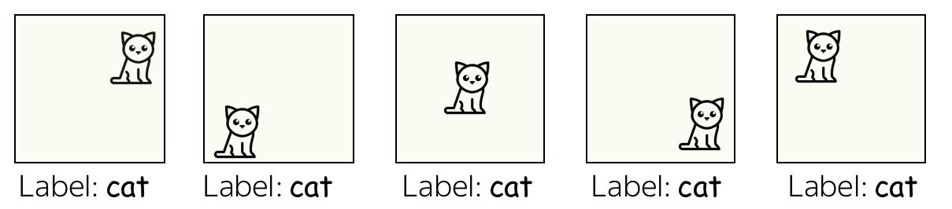
Convolutions for Images and Translation Invariance
이미지에 대한 컨볼루션 모델의 직관을 이해
이미지에서 고양이를 찾으면 이 고양이가 이미지에서 어디에 있는지 신경 쓰지 않는다.
고양이가 어딘가에 있다는 것만 신경쓰면 된다.
translation은 공간의 이동에 대해 이야기하고 있기 때문이고, 중요하지 않기를 원하기 때문에 불변성(invariance)을 말합니다.

Slide 5
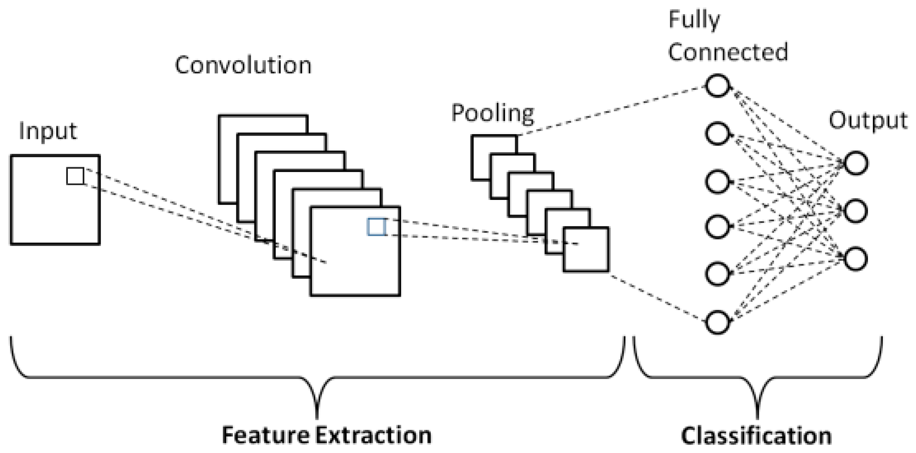
CNN의 작동 방식
Convolutional Layer (합성곱 층)
필터는 이미지의 특정 패턴(예: 모서리, 선 등)을 찾으며, 여러 개의 필터를 사용하여 다양한 종류의 특징을 추출
Pooling Layer (풀링 층)
특징 맵의 크기를 줄여 계산량을 줄이고, 중요한 특징만을 추출하는 층
Fully Connected Layer (완전 연결 층)
추출된 특징들을 바탕으로 최종적인 분류 또는 회귀를 수행하는 층

Slide 6
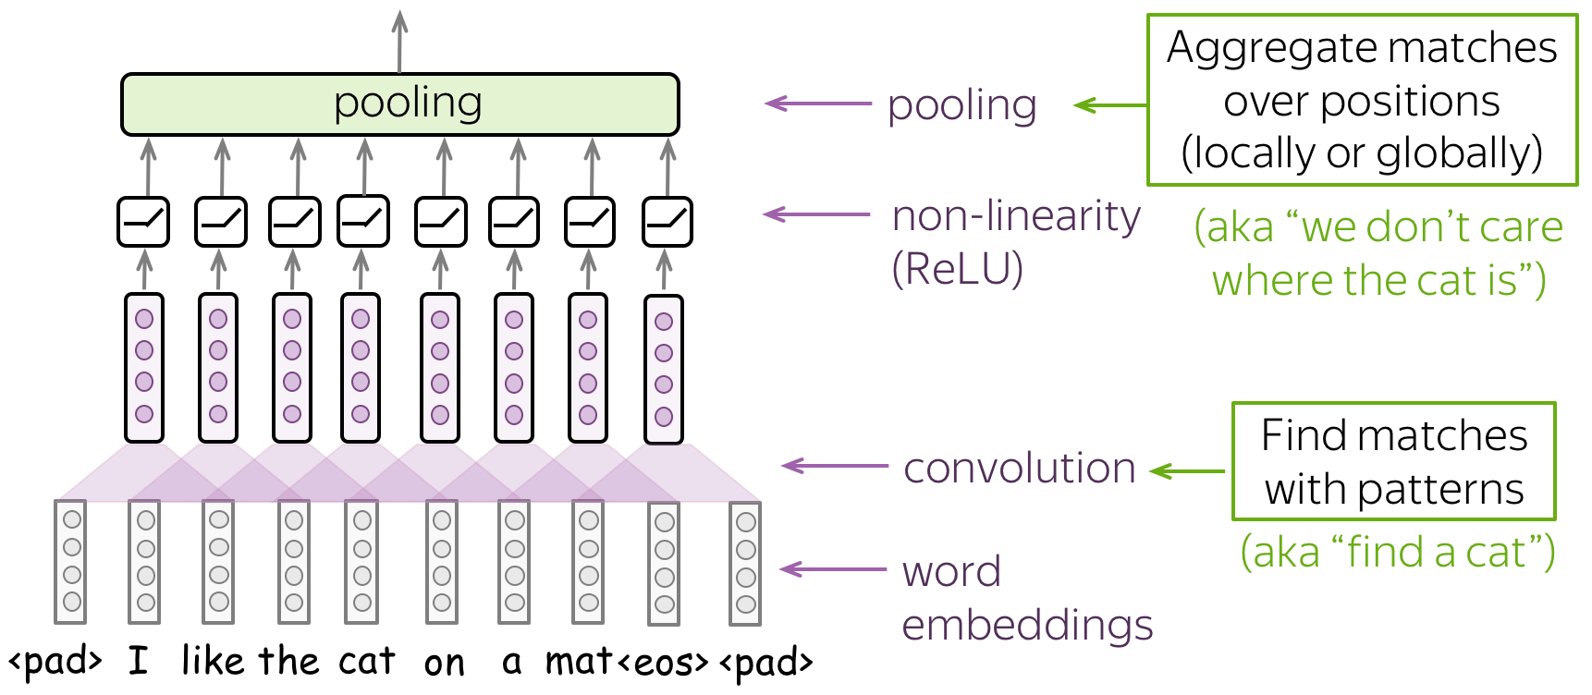
텍스트가 입력일 경우 CNN 모델 구조
텍스트에 대한 일반적인 컨볼루션 모델
컨볼루션 레이어는 단어 임베딩에 적용되며, 그 다음에는 비선형성(보통 ReLU)이 있다.
그 다음 풀링 작업이 뒤따른다.

Slide 7
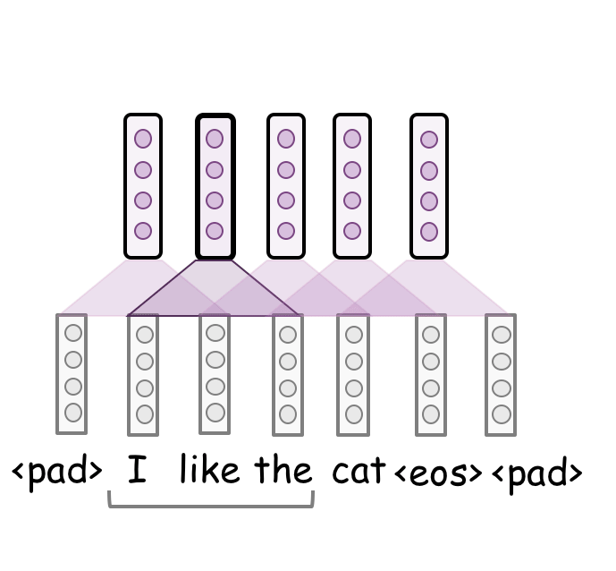
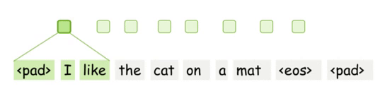
Convolution
이미지는 2차원(너비와 높이)을 가지므로 컨볼루션(convolution)은 2차원입니다.
하단은 입력 이미지이고 상단은 필터 출력입니다.
텍스트는 한 차원만 있어서, 텍스트 컨볼루션(convolution)은 1차원입니다
1차원 텍스트의 합성곱

Slide 8
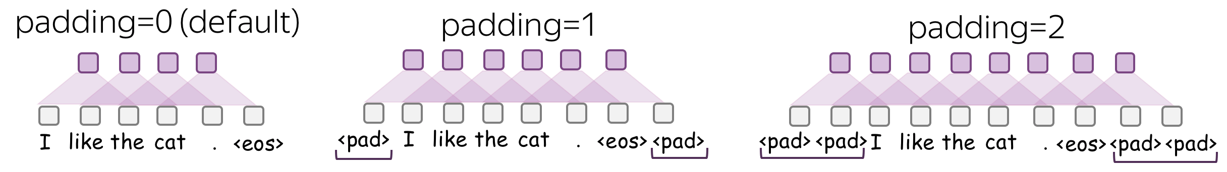
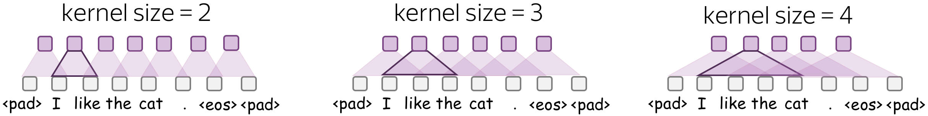
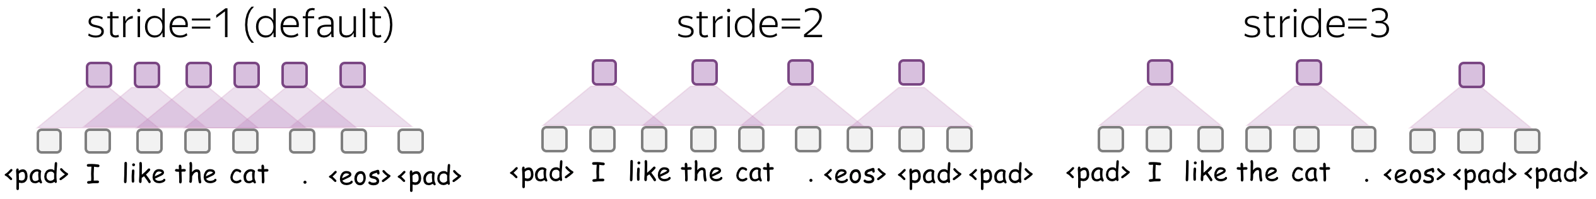
Parameters: Kernel size, Stride, Padding
Kernel size: How far to look
커널 크기는 컨볼루션이 각 단계에서 보는 입력 요소(토큰)의 수입니다.
Stride: How much move a filter at each step
Stride는 각 단계에서 필터를 이동하는 정도를 알려줍니다.
Padding: Add zero vectors to both sides
패딩은 입력의 양쪽에 0 벡터를 추가합니다.

Slide 9
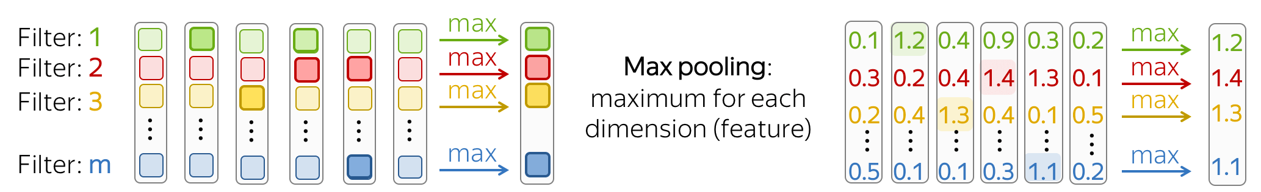
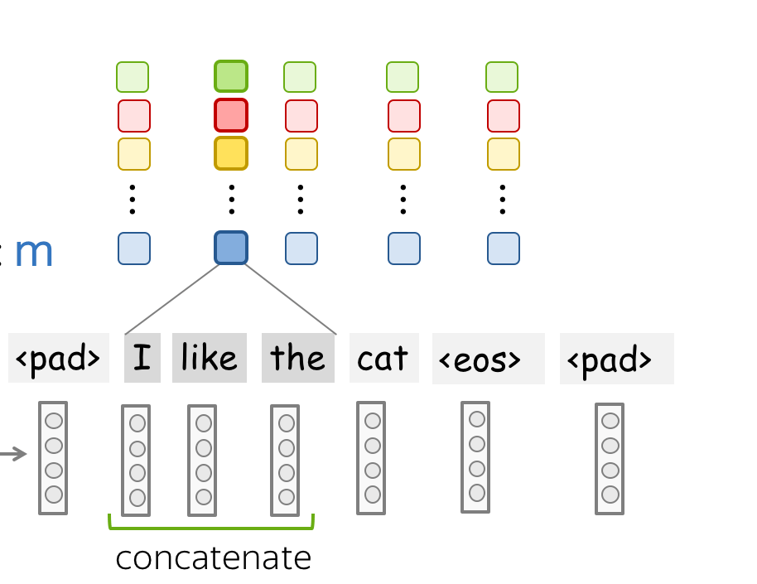
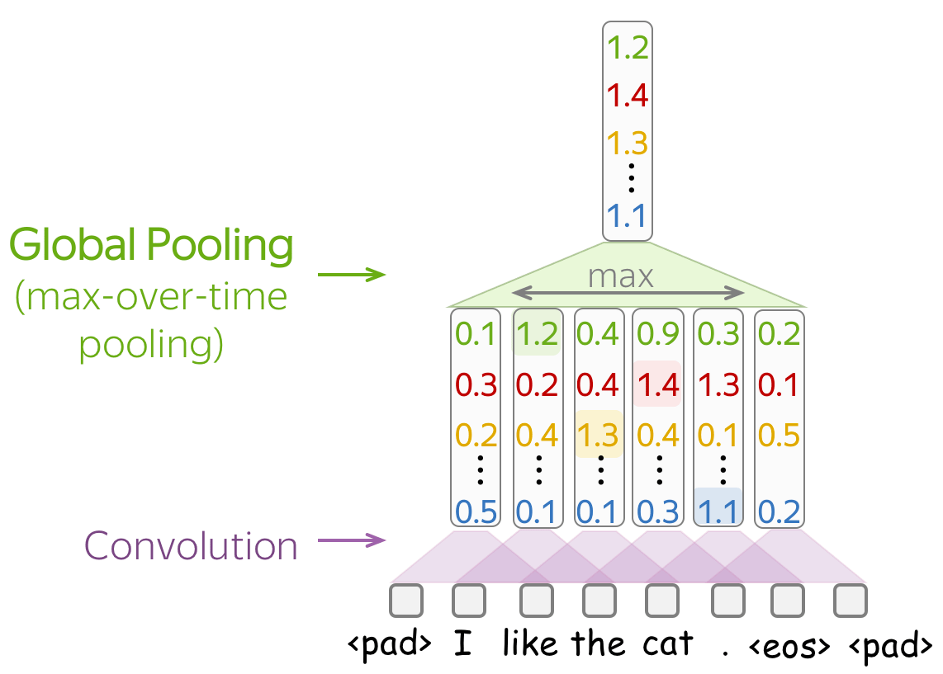
Parameters: 필터 개수
맥스풀링
직관적으로, 컨볼루션의 각 필터는 특징을 추출합니다
하나의 필터는 단일 특징(feature)을 추출
풀링 레이어는 입력 차원을 줄이는 데 사용된다
가장 널리 사용되는 것은 최대 풀링(max-pooling)입니다.
m개 필터에서 여러 특징을 추출
전체 입력에 대해 수행된 것.

Slide 10
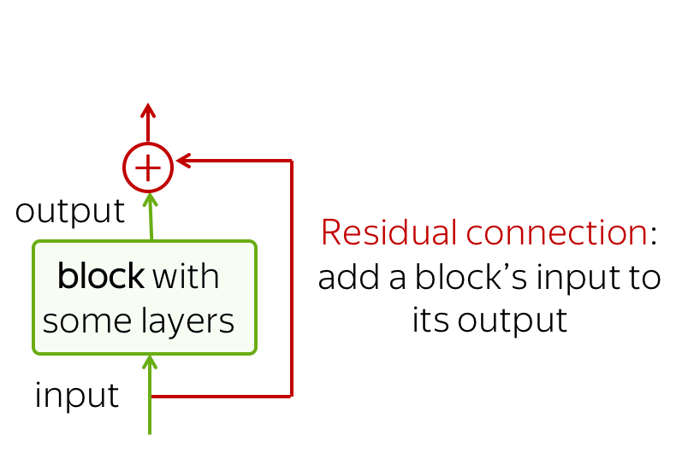
Residual Connections
잔차연결(Residual conntions)은 더 긴 컨텍스트를 처리하려면 많은 레이어가 필요합니다.

Slide 11
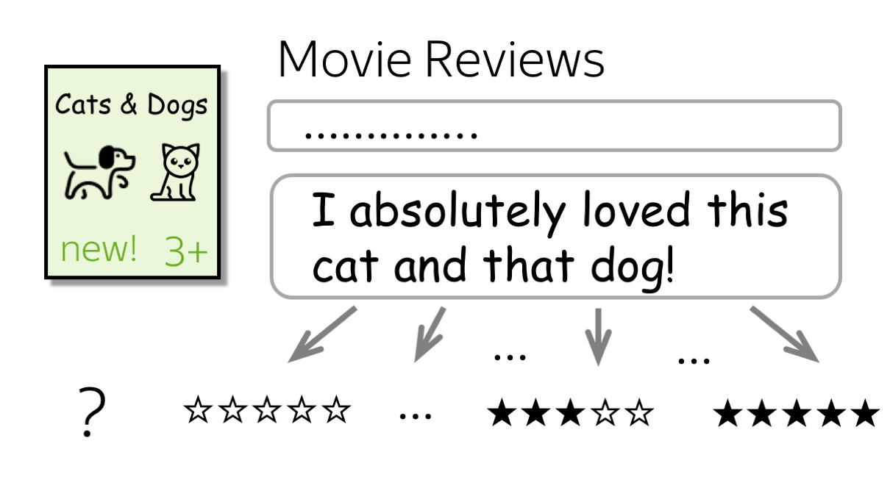
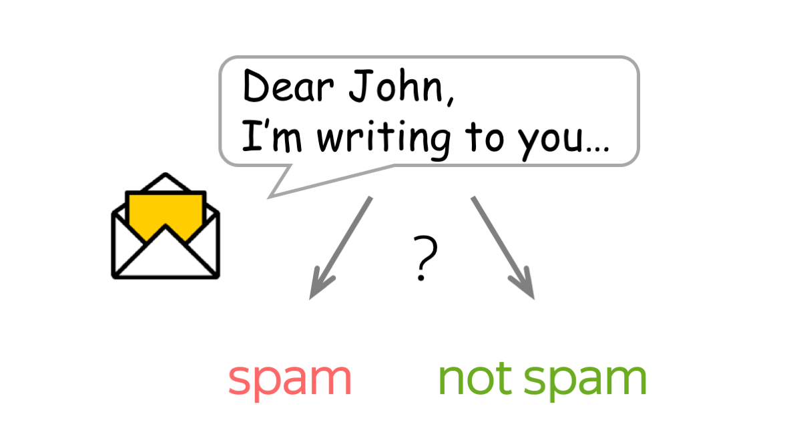
CNN 모델을 이용한 텍스트 분류 전략
다양한 길이의 입력에 대해 고정 크기 벡터를 생성할 수 있는 모델이 필요하다.
따라서 텍스트를 단일 벡터로 나타내는 컨볼루션 모델을 구성을 위해 global-over-time pooling 사용이 핵심이다.

Slide 12
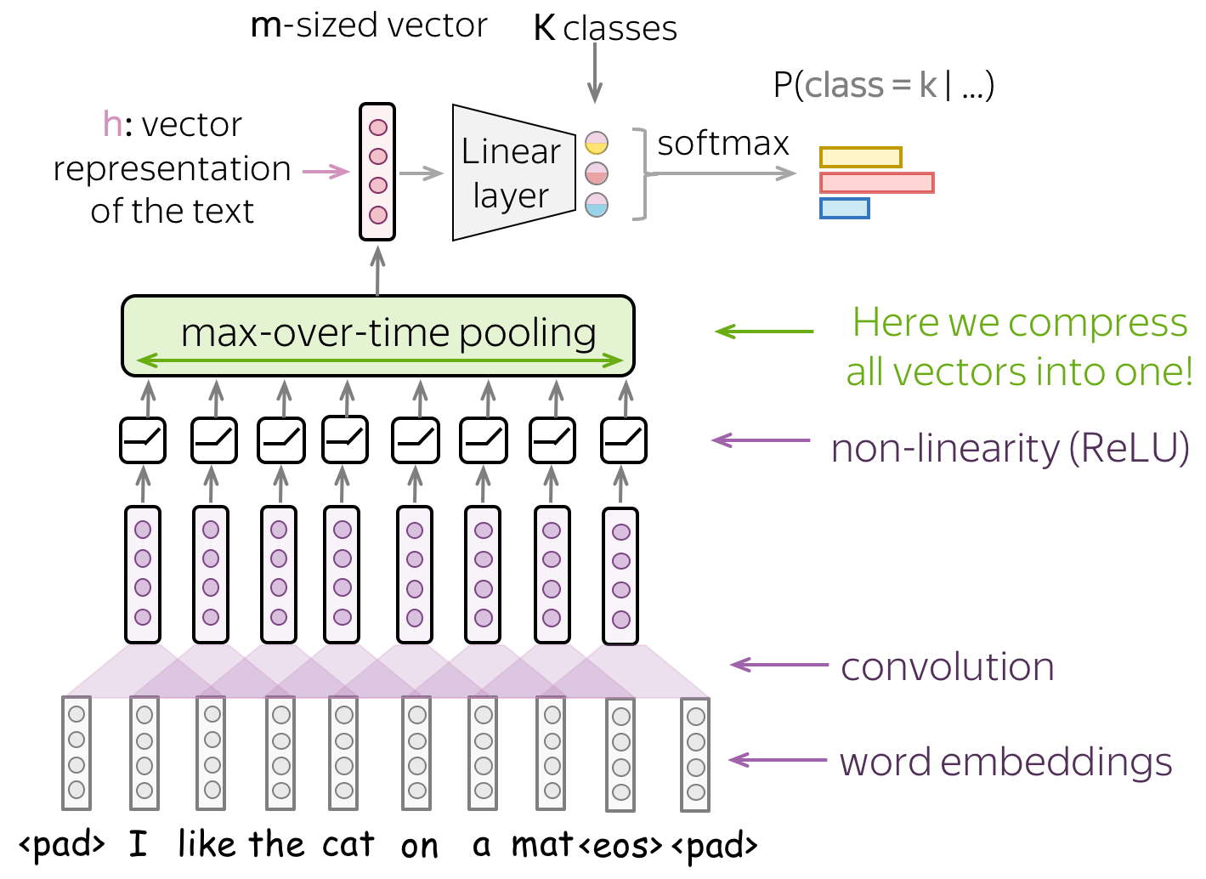
분류 모델의 분류기(classifier)
다양한 길이의 입력에 대해 고정 크기 벡터를 생성할 수 있는 모델이 필요하다.
따라서 텍스트를 단일 벡터로 나타내는 컨볼루션 모델을 구성을 위해 global-over-time pooling 사용이 핵심이다.
분류기는 텍스트의 특징 표현이 주어지면 클래스 확률을 할당한다.
임베딩 및 패딩으로
고정크기 벡터 생성

Slide 13
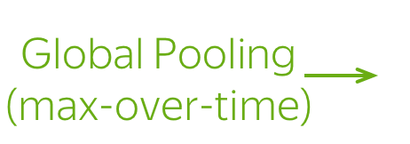
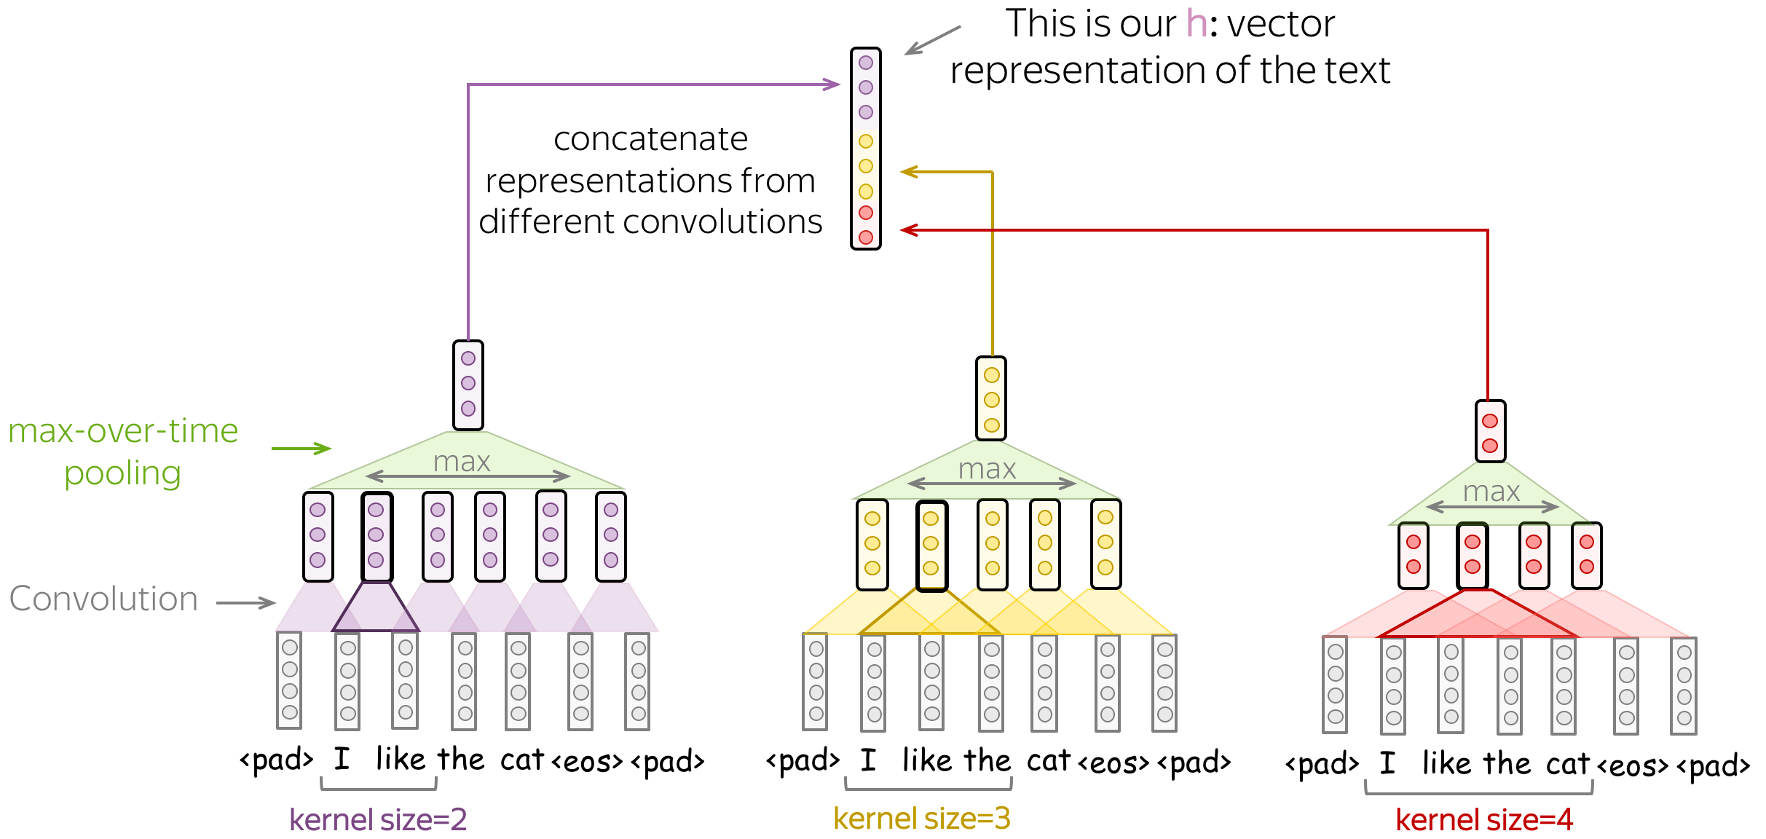
CNN 모델을 이용한 텍스트 분류 전략
여러 convolution+pooling 블록을 서로 쌓을수 있다.
커널 크기가 다른 여러 컨볼루션을 사용은 글로벌 풀링(global pooling)을 추가한다.
마지막 단계에서는 단일 고정 크기 벡터를 가져와야 합니다.
이를 위해서는 글로벌 풀링(global pooling)이 필요합니다
마지막은 항상 global pooling으로
단일 벡터를 만든다.

Slide 14
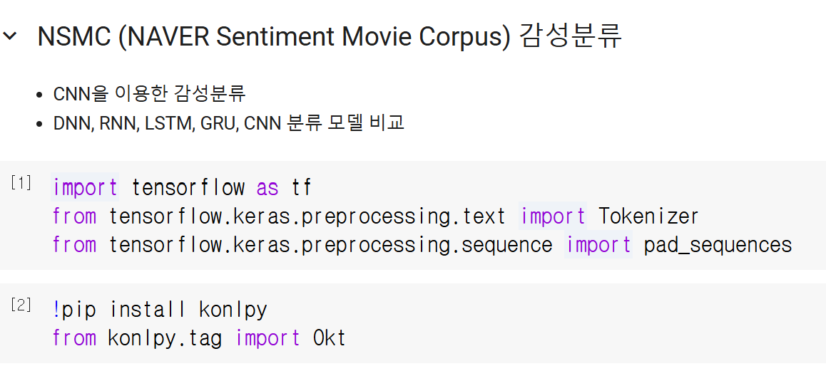
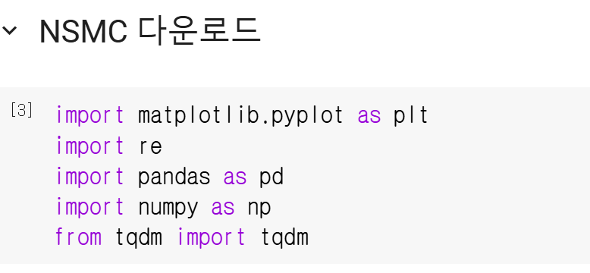
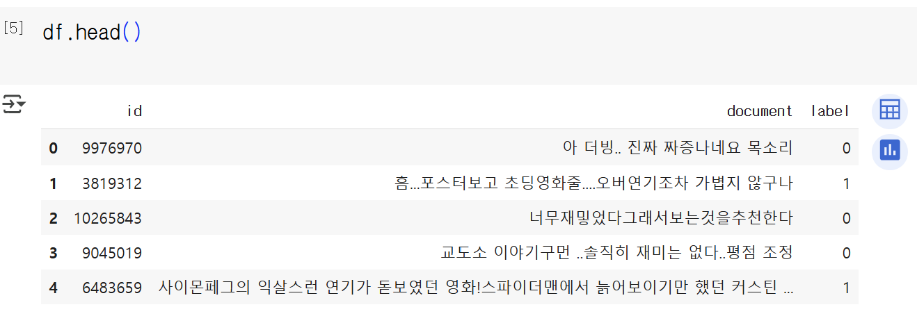
NSMC 감성분류 : 딥러닝 모델 성능 비교

Slide 15
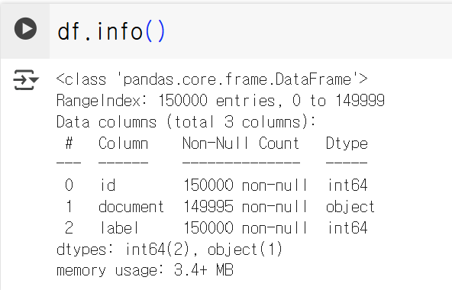
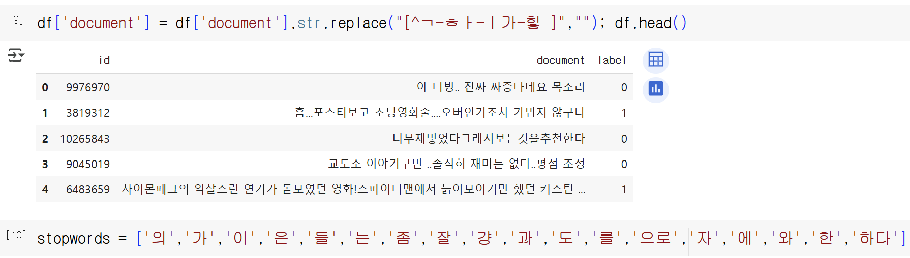
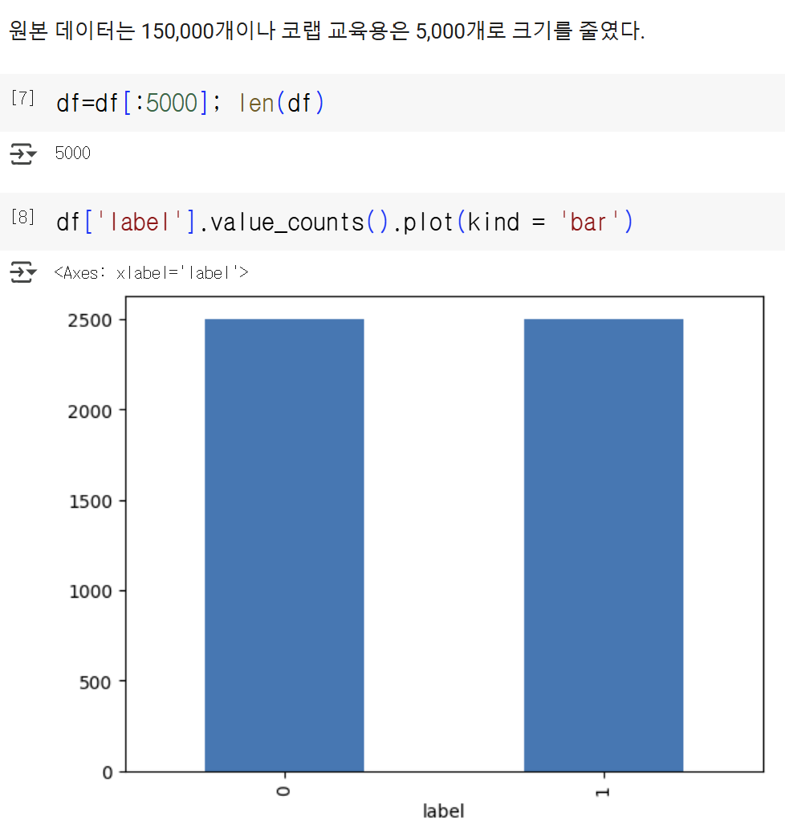
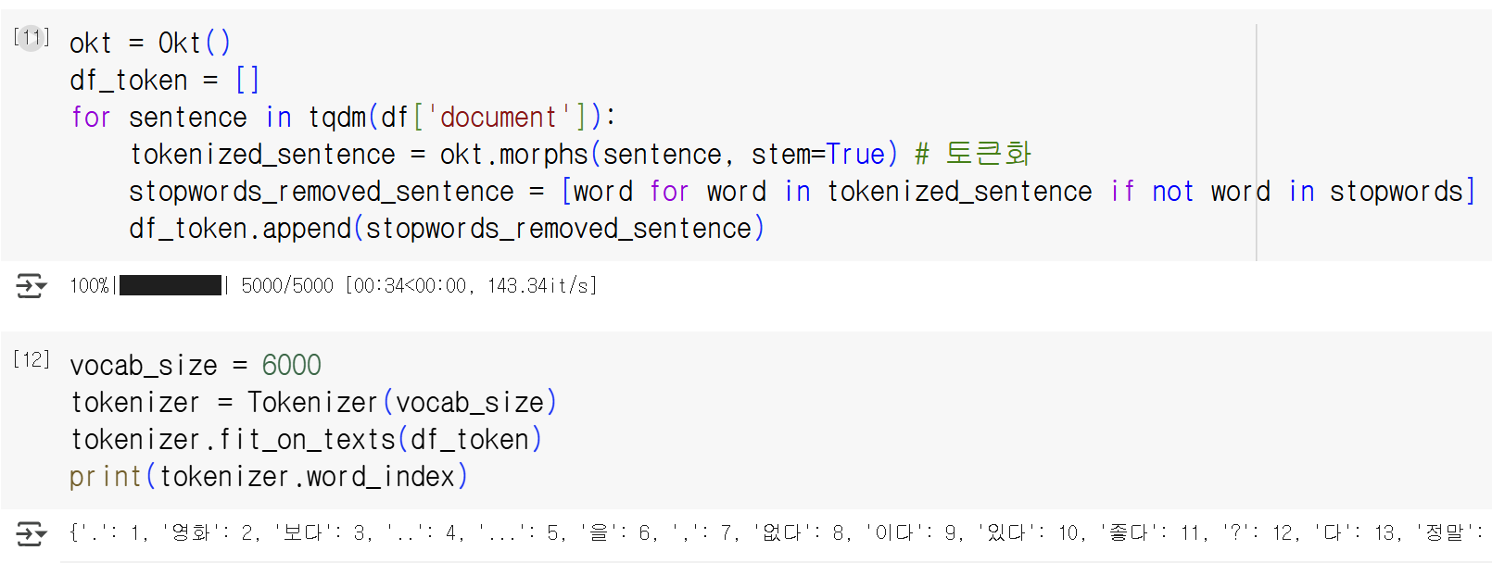
한글 형태소 Okt로 전처리 및 불용어 제거

Slide 16
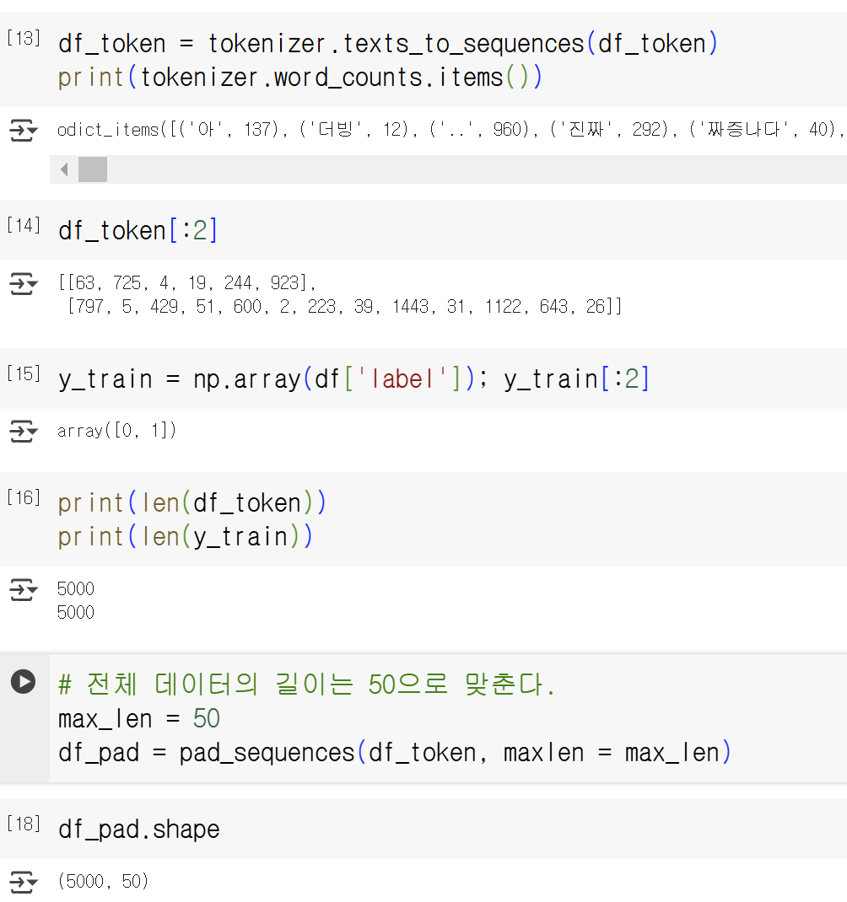
케라스를 이용한 토큰화와 패딩
Okt() 형태소로 토큰화
단어를 정수로 토큰화!
문장(샘플) 개수: 5,000개
-- 자연어 전처리 --
단어 개수 : 6,000개
1개 문장을 패딩: 50 개
각 단어를 임베딩: 100 개
[('아', 137),
('더빙', 12),
('..', 960),
('진짜', 292),
('짜증나다', 40),
('목소리', 9),
('흠', 11),
('...', 779),
('포스터', 22),
('보고', 158),
('초딩', 15),
('영화', 1685),
('줄', 43),
('....', 184),
('오버', 5),
('연기', 213),
('조차', 7),
('가볍다', 14),
('않다', 231),
('너', 26),
('무재', 5),
그래서 1개의 리뷰는 2차원 배열로 표시됨.
특성(리뷰): 50x100
라벨(0/1) : 1개

Slide 17
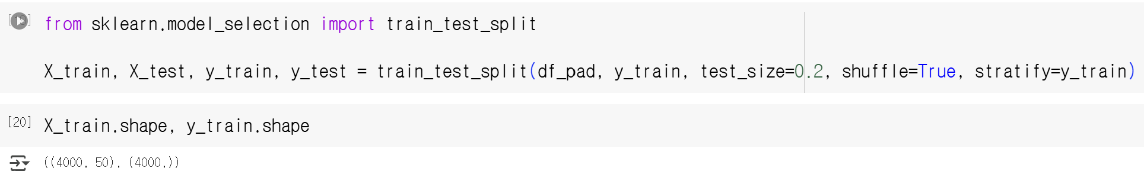
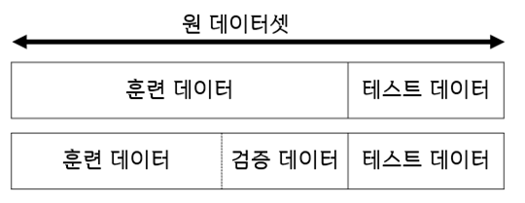
훈련/테스트 데이터 나누기
코랩용 작은 데이터 크기 = 5,000개
X_train = 4,000개
y_train = 4,000개
X_test = 1,000개
y_test = 1,000개
X_train은 모델 훈련과정에서 다시 8:2로 나눌 예정임

Slide 18
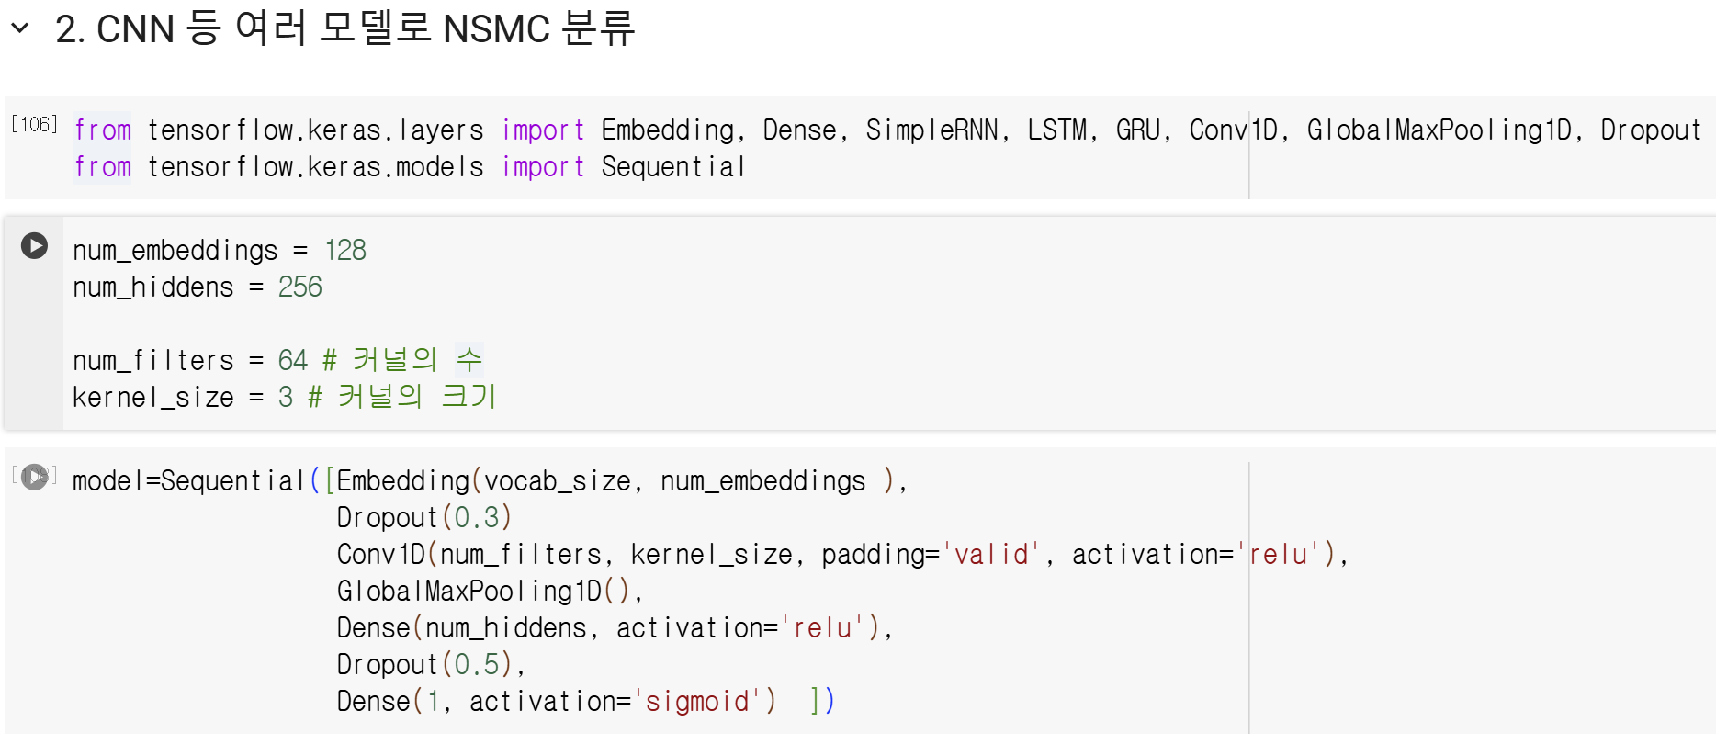
CNN 베이스라인 모델 만들기
1D CNN 합성곱 및 풀링관련 파라미터 설정하자.
num_hiddens – Dense() 층 출력 뉴런 개수
num_filters : 합성곱 커널 개수
kernel_size : 3은 1차원 커널사이즈, 즉 3x128
Dropout(0.3)은 임베딩이후 출력되는 개수의 과적합 방지
Dropout(0.5)는 Dense() 뉴런이 많을 경우 과적합 방지용으로
이진분류(긍정/부정) 문제로 마지막 Dense(1)을 사용하며, 활성함수는 시그모이드임.

Slide 19
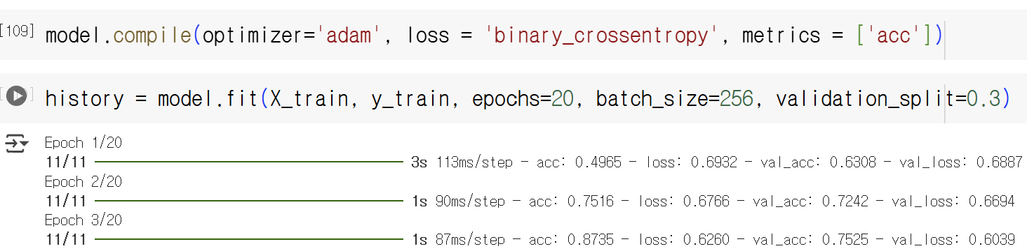
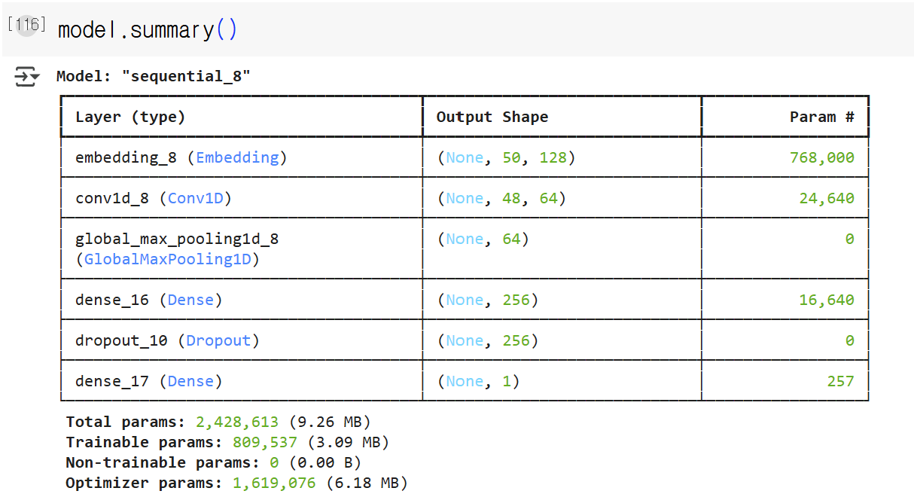
모델 컴파일과 훈련과정

Slide 20
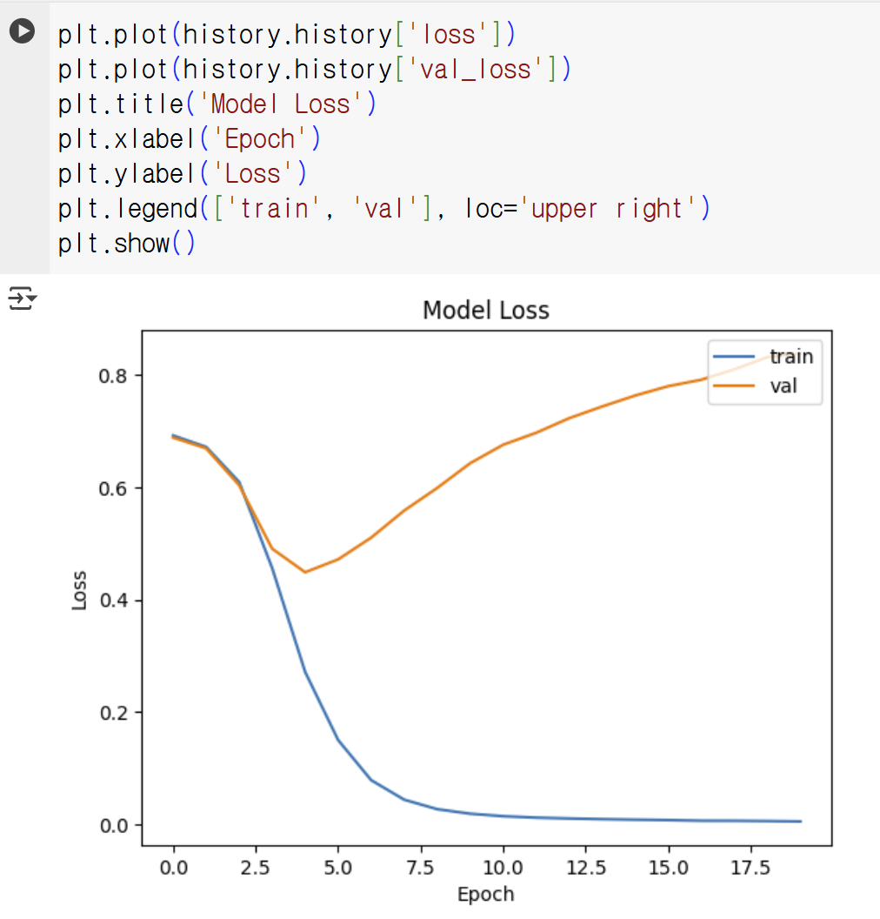
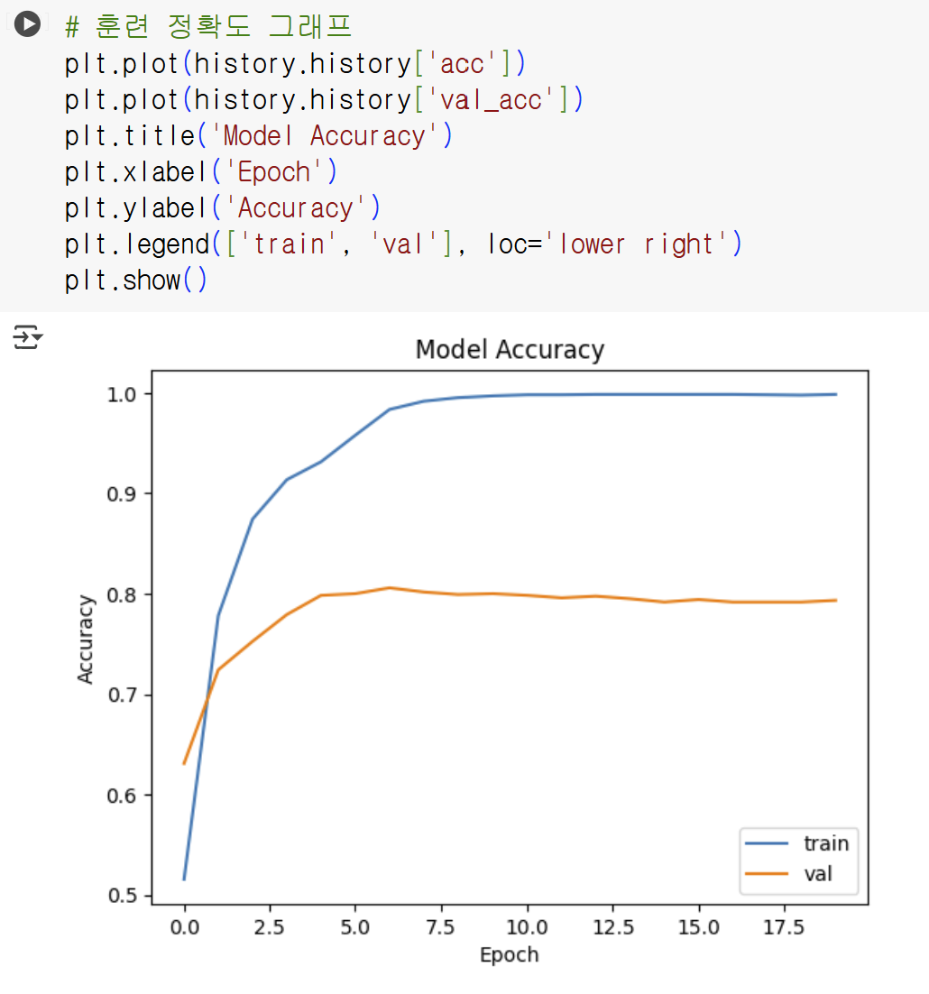
훈려과정의 손실함수와 분류정확도
훈련과 검증 데이터의 정확도 차이가 매우 크다. 과적합이 발생함
검증 손실이 epoch 5 근처에서 업턴이 발생. 과적합 학습이 의심된다.

Slide 21
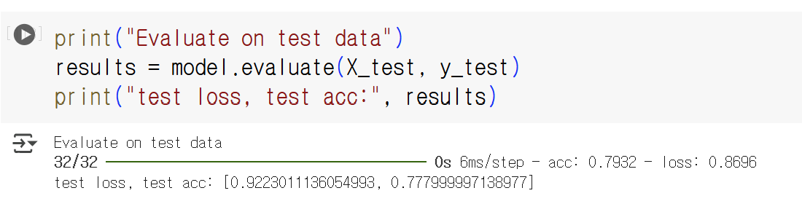
베이스라인 CNN 모델로 NSMC 감성분류 결과를 해석
테스트 데이터로 모델을 평가해보면, 테스트 정확도는 77.8% 정도를 얻는다.
이 수치는 검증 데이터의 경우과 비슷한 75~80% 정도의 정확도이다. 모델이 과적합이 있을 가능성이 매우 크므로, 이 베이스라인 결과를 최적화 할 필요가 있다.
해결책은 있다. 고급 교육 및 연구 과정에서는 AutoML 등 Hyperparamenter Optimization 기법을 적용할 필요가 있다.
하지만, 초급 교유과정에서는 경험적으로 여러 번 시도를 해서 좋은 결과를 얻는 전략을 사용해 보자.
(Random Search)

Slide 22
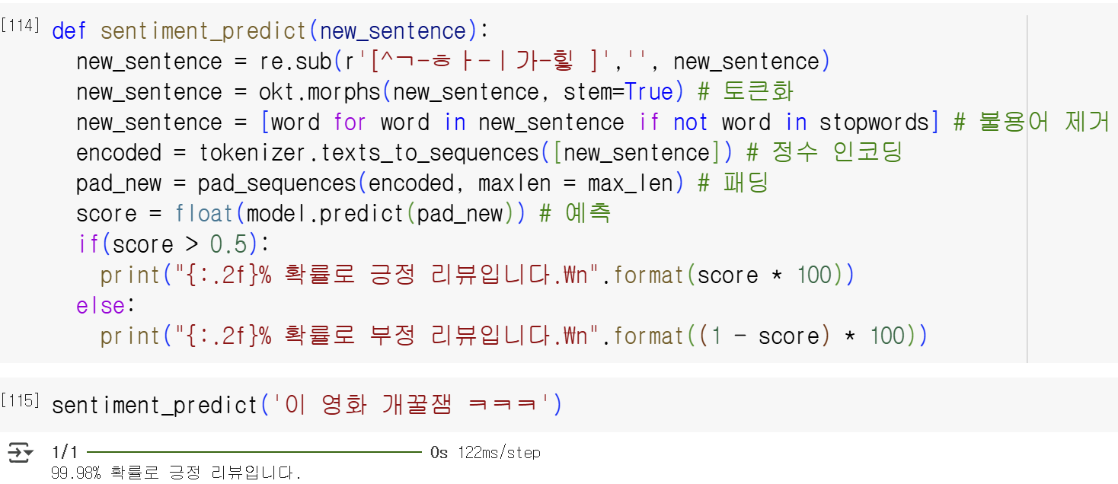
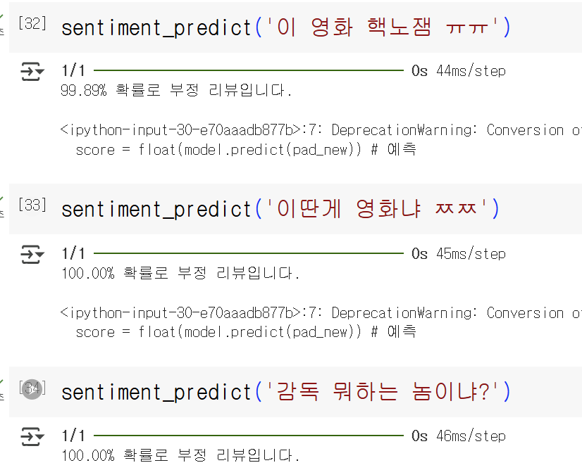
CNN 모델을 이용하여 감성 분류 : 예측해보기

Slide 23
CNN을 이용한 IMDB 영화 리뷰 감성 분류

Slide 24

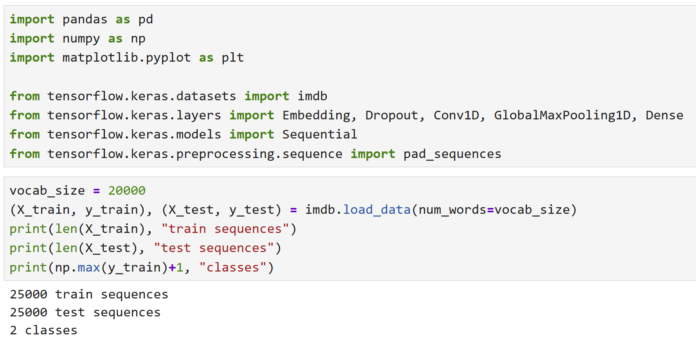
IMDB 데이터 로드
IMBD는 영화 리뷰 감성분류 데이터로 긍정과 부정 2개의 라벨이 있다.
훈련은 25,000개 리뷰 문장이 있다. 각 문장은 서로 다른 길이를 가지고 있다.
케라스에서는 정수 인코딩까지 진행된 IMDB 데이터를 제공하고 있다.
정수인코딩을 위한 리뷰 단어 개수는 20,000개

Slide 25
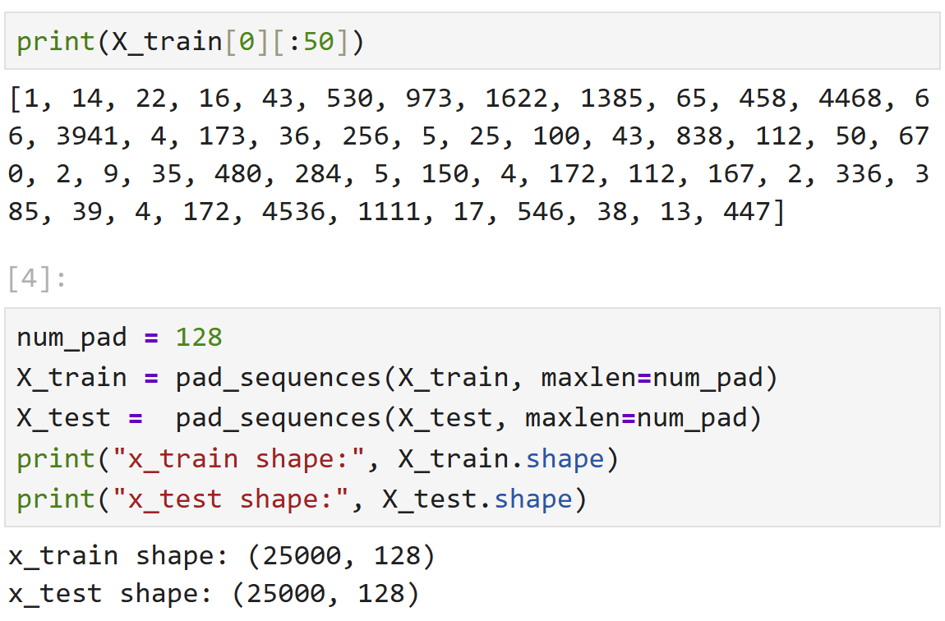
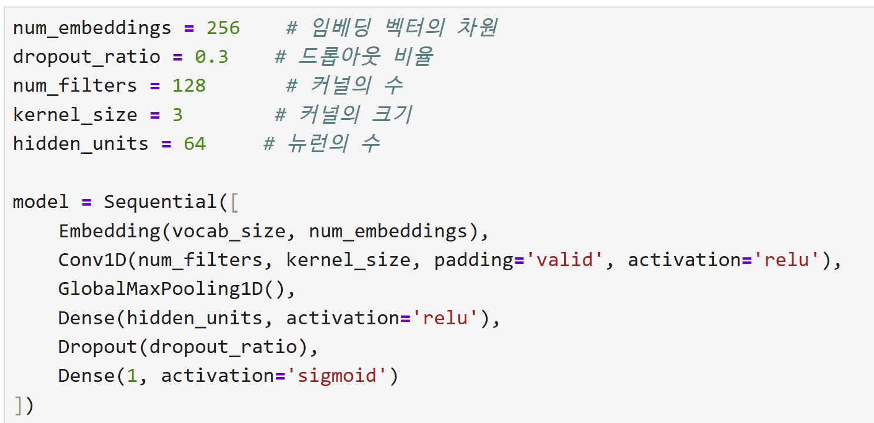
IMDB 전처리 및 패딩

Slide 26
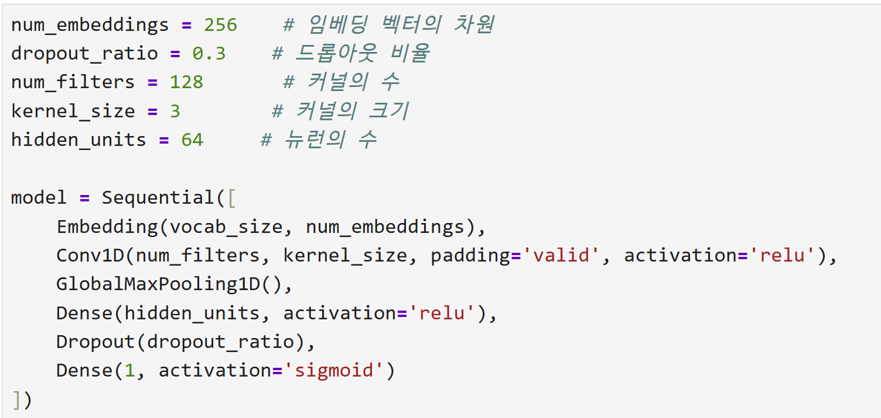
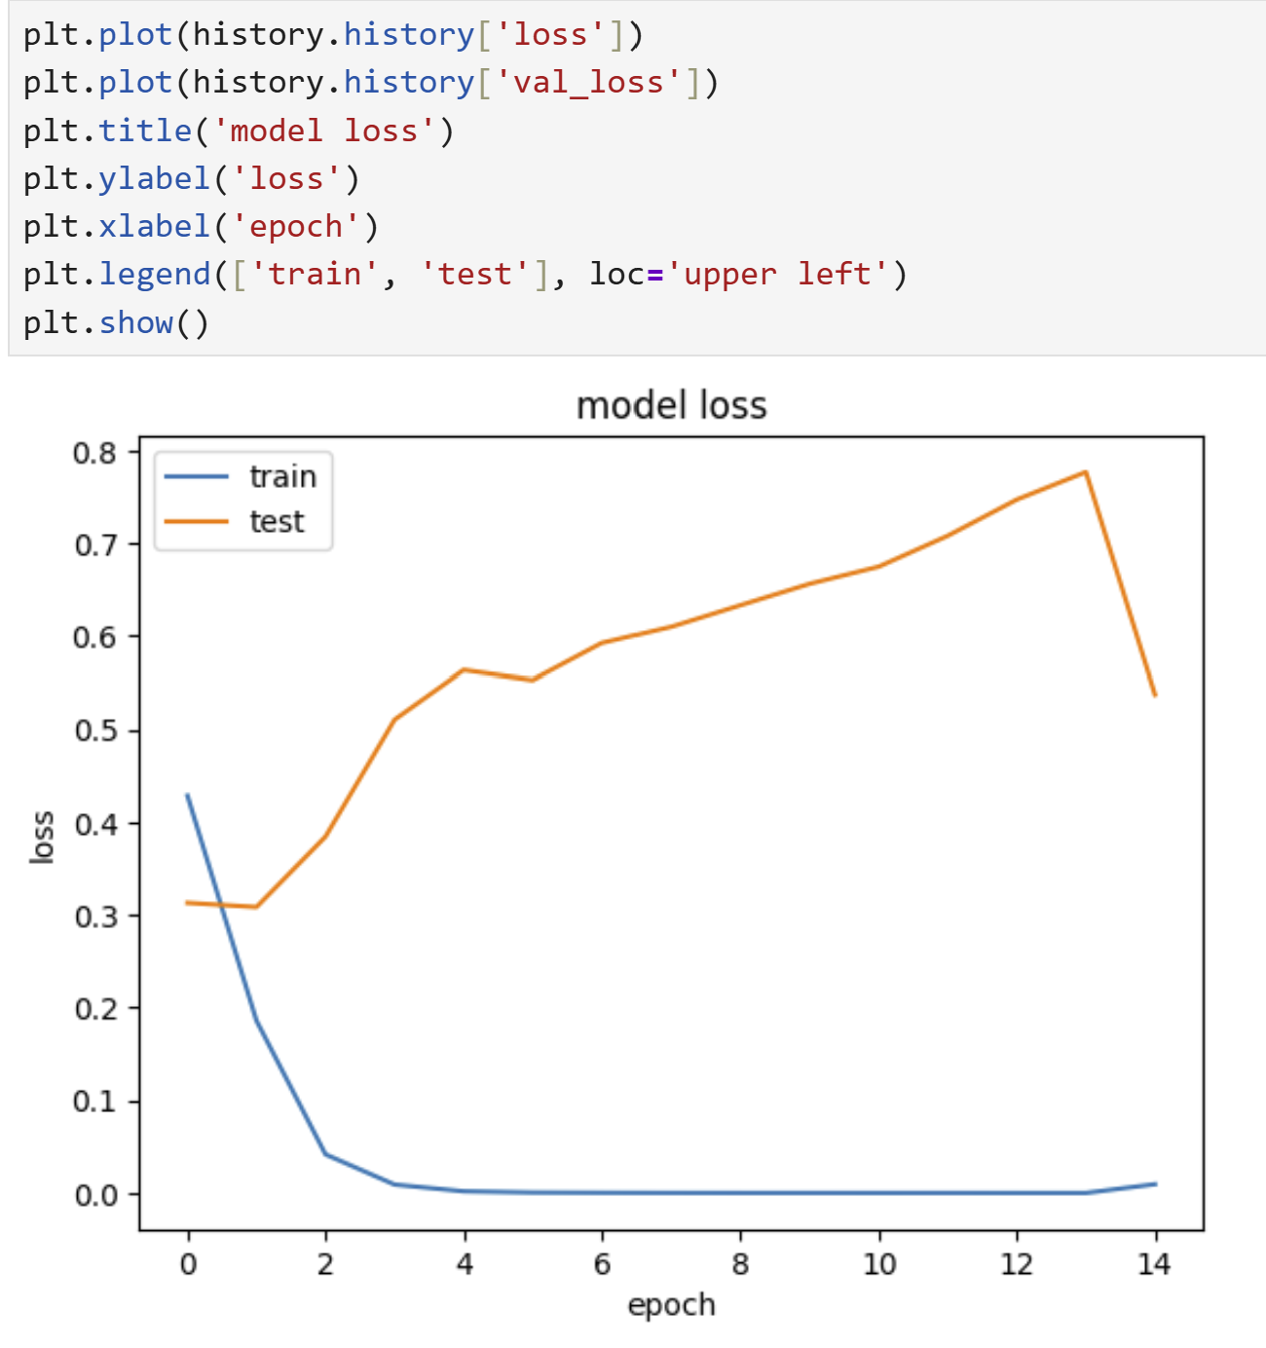
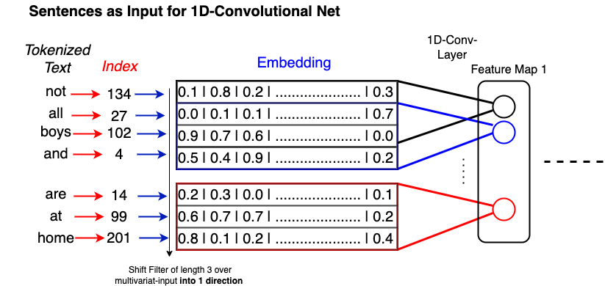
1차원 CNN 모델

Slide 27
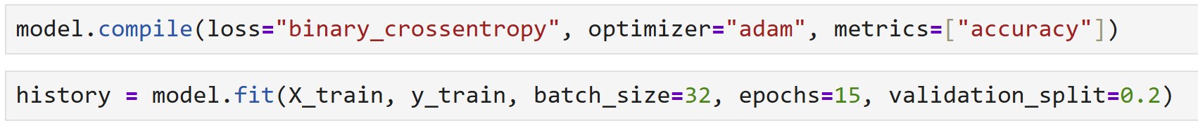
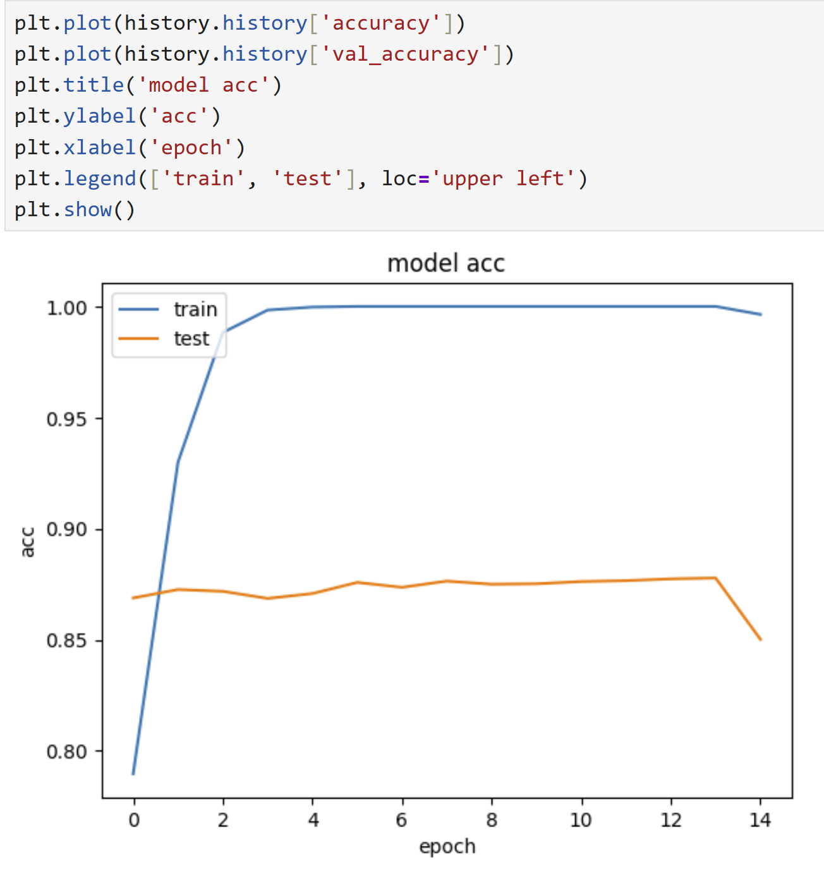
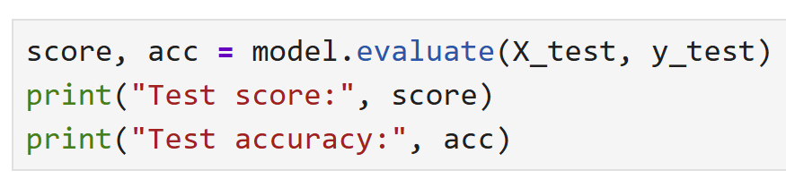
훈련과정에서 정확도와 손실함수
테스트 데이터를 사용한 정확도 : 84.08%
훈련 데이터를 사용한 정확도 : 99.98%

Slide 28
IMDB 감성 분류를 위한 딥러닝 모델 성능

Slide 29
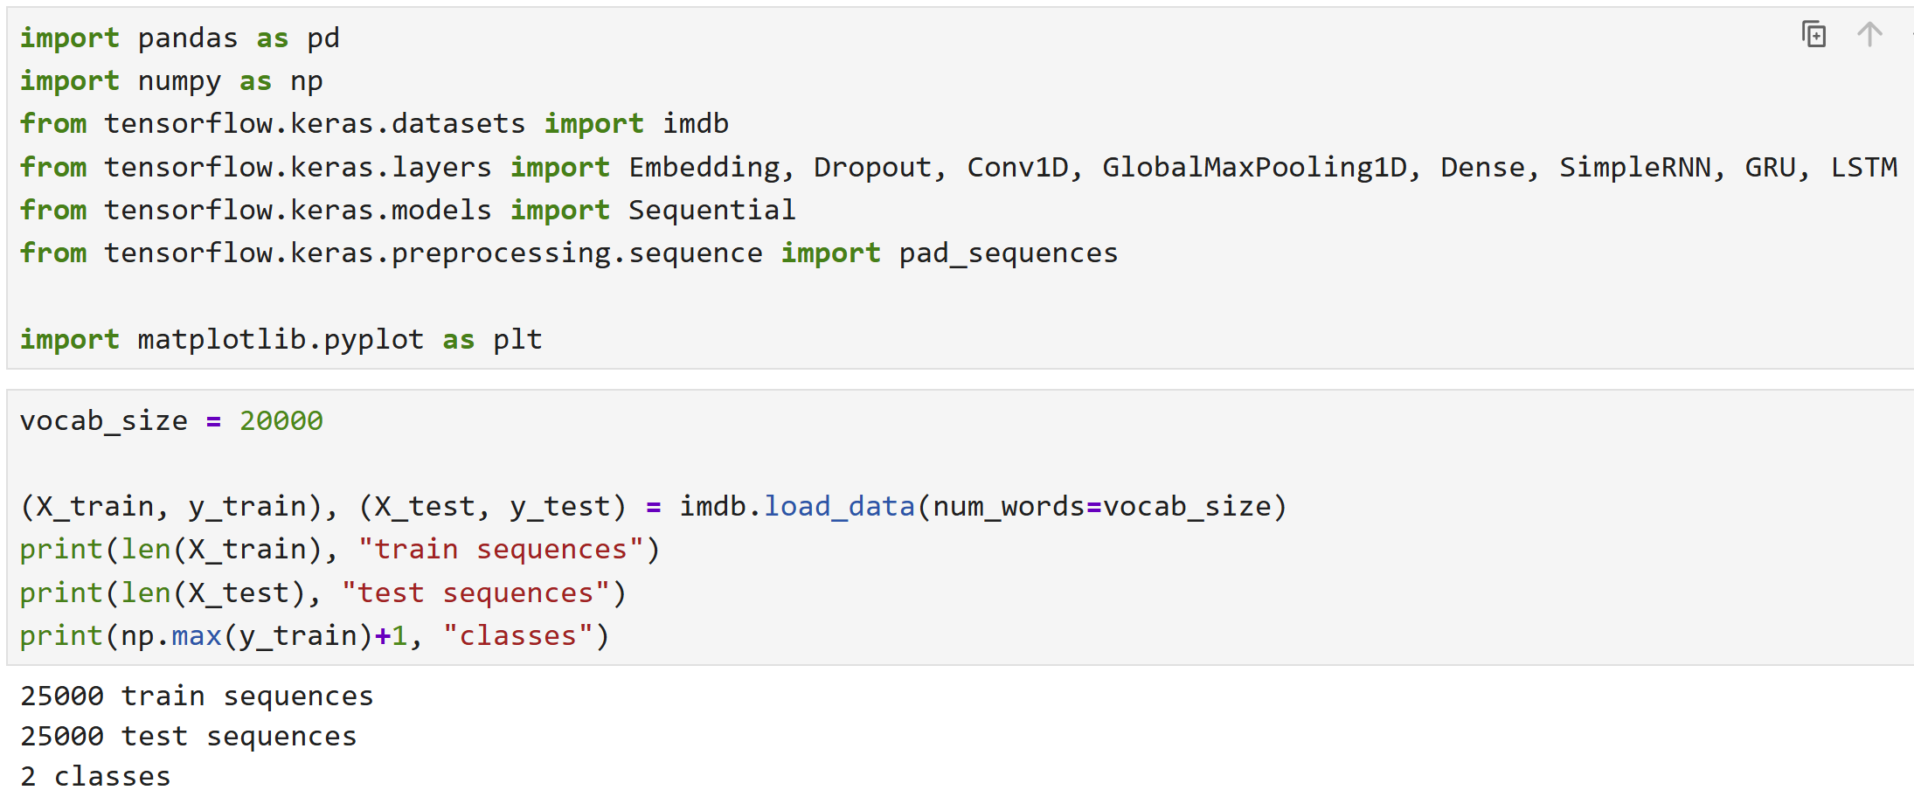
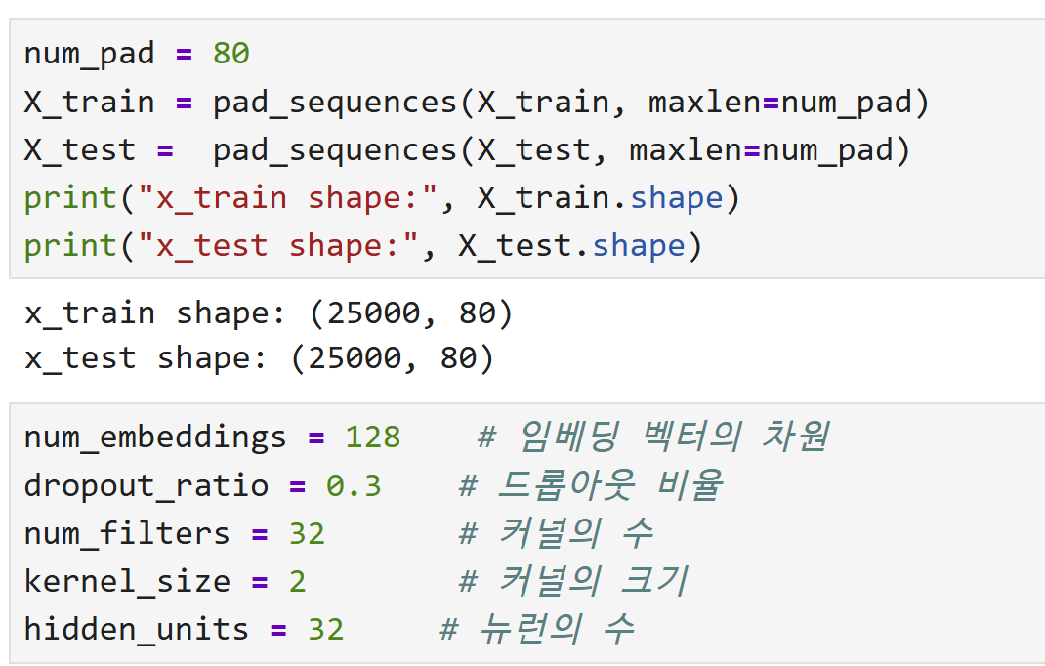
IMDB 영화 리뷰 감성분류 모델

Slide 30
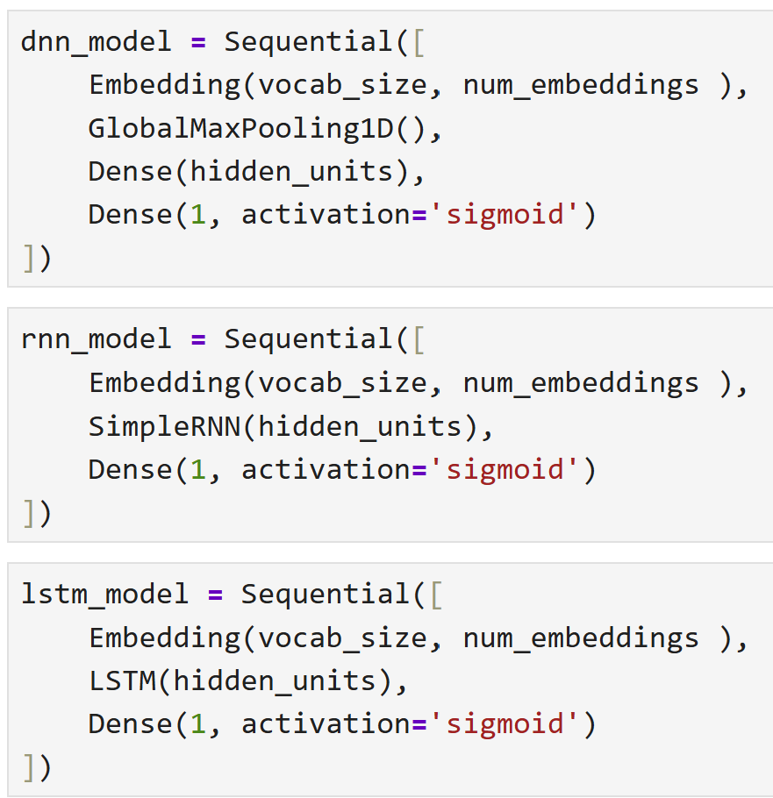
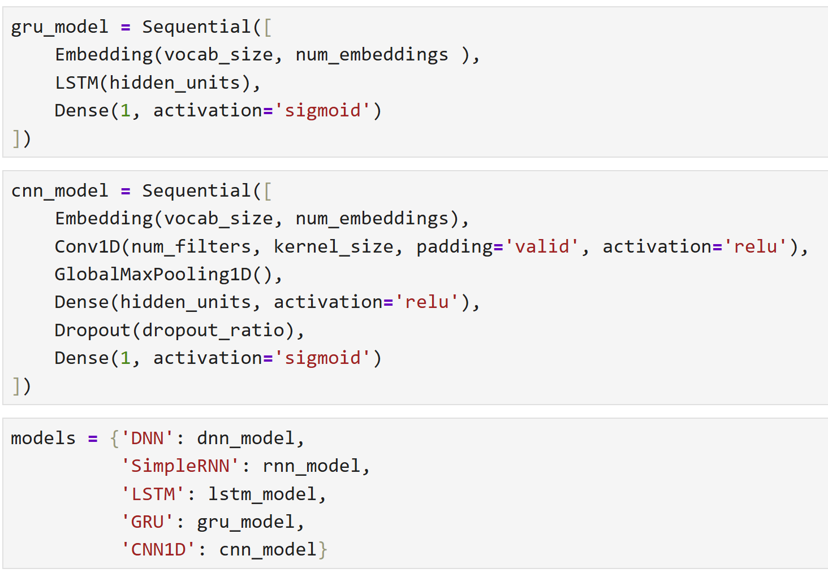
분류를 위한 딥러닝 베이스라인 모델

Slide 31
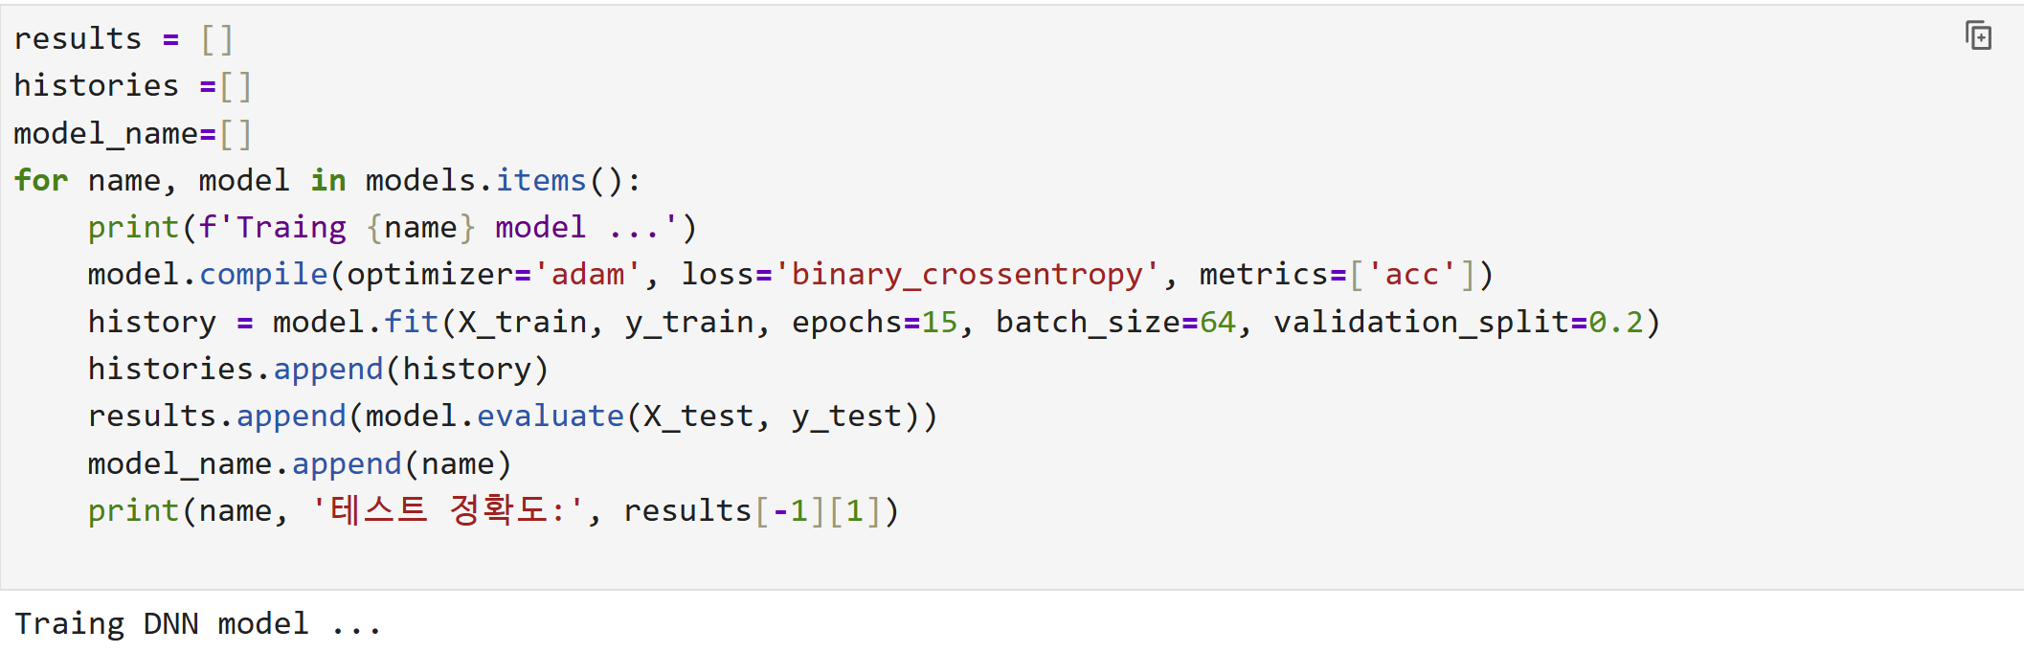

여러 모델 훈련 과정

Slide 32


모델 컴파일과 훈련

Slide 33



여러 딥러닝 모델의 정확도 성능 비교

Slide 34

감사합니다.
TRUST
KISTI
Korea Institute of Science
and Technology Information

